Slide 1
МИНИСТЕРСТВО ОБРАЗОВАНИЯ И НАУКИ КРАСНОДАРСКОГО КРАЯ
Государственное автономное профессиональное образовательное учреждение
Краснодарского края
«Новороссийский колледж строительства и экономики»
МДК 02.01. «Информационные технологии и платформы разработки информационных систем»
Тема 1.2. Технологии разработки АИС
Преподаватель: Белова С.В.

Slide 2
Иерархический подход к получению моделей
В общей теории организации сложных систем иерархичность характеризует принцип управления, обеспечивающий эффективное функционирование системы. При использовании блочно-иерархического подхода к проектированию проектируемую систему расчленяют на иерархические уровни. На верхнем уровне используют наименее детализируемое представление, отражающее только самые общие черты и особенности проектируемой системы. На следующих уровнях степень подробности описания возрастает. При этом рассматривают уже отдельные блоки системы, но с учетом воздействий на каждый из них его соседей.

Slide 3
Классификация моделей и моделирования
Каждая модель создается для конкретной цели и, следовательно, уникальна. Однако наличие общих черт позволяет сгруппировать все их многообразие в отдельные классы, что облегчает их разработку и изучение. В теории рассматривается много признаков классификации, и их количество не установилось. Тем не менее, наиболее актуальны следующие признаки классификации:
- характер моделируемой стороны объекта;
- характер процессов, протекающих в объекте;
- способ реализации модели.

Slide 4
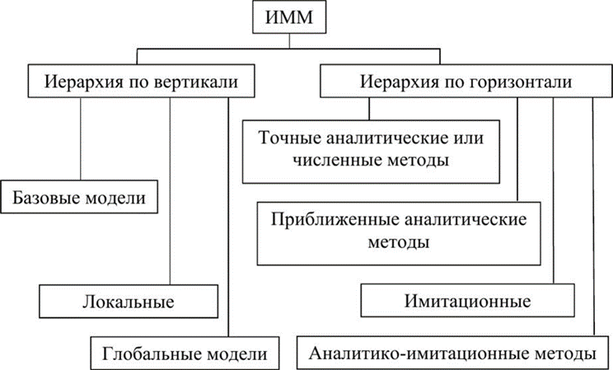
Принцип иерархического многоуровневого моделирования
Основная идея принципа иерархического многоуровневого моделирования (ИММ) заключается в том, что система и протекающие в ней процессы представляются семейством моделей, каждая из которых описывает поведение системы с точки зрения различных уровней абстрагирования, отличающихся рядом характерных особенностей и параметров, с помощью которых и описывается поведение системы.
Можно выделить два направления иерархии:
- иерархия по вертикали, в которой деление моделей по уровням осуществляется в зависимости от структурно-функциональных особенностей исследуемых систем;
- иерархия по горизонтали, в которой деление моделей по уровням осуществляется в зависимости от методов их исследования.

Slide 5
Структурно-функциональная декомпозиция сложной системы
Реализация принципа иерархического многоуровневого моделирования базируется на методе структурно-функциональной декомпозиции исследуемой сложной системы, направленном на выделение и исследование наиболее существенных аспектов структурно-функциональной организации.
Структурно-функциональная декомпозиция сложных систем позволяет на разных этапах исследования использовать модели разных уровней
Система
Подсистема 1 уровень
Подсистема 2 уровень
Подсистема 2 уровень
Подсистема 1 уровень
Подсистема 2 уровень

Slide 6
Методы и инструментальные средства распределенного моделирования сложных систем
комбинированные
При исследовании технических систем с дискретным характером функционирования наиболее широкое применение получили следующие методы математического моделирования:
аналитические - аппарат теории вероятностей, теории массового обслуживания, теории случайных процессов, методы оптимизации и т.п.;
численные - применение методов численного анализа для получения конечных результатов в числовой форме, когда невозможно получить аналитические зависимости характеристик от параметров в явном виде;
статистические или имитационные - исследования на ЭВМ, базирующиеся на методе статистических испытаний и предполагающие применение специальных программных средств и языков моделирования, таких как GPSS, SIMULA, SOL, ПЛИС, ИМСС и др.;

Slide 7
Инструментальные средства распределенного моделирования сложных систем
Инструментальные средства распределенного моделирования сложных систем. Инструментальные средства распределенного моделирования можно разделить на два класса:
Технические средства математического моделирования - средства вычислительной техники: от персональных компьютеров - для исследования простейших моделей до больших вычислительных машин и компьютерных сетей
Программные средств распределенного моделирования - процедурно-ориентированные или проблемно- ориентированные алгоритмические языки, а также специализированные комплексы программ автоматизированного моделирования сложных систем

Slide 8
Этапы моделирования сложных систем
формулирование исследуемой проблемы и целей моделирования
разработка концептуальной модели
разработка математической модели
параметризация модели
выбор метода моделирования
выбор средств моделирования
трансляция модели
верификация модели
валидация модели
стратегическое и тактическое планирование
проведение экспериментов на модели (экспериментирование)
анализ результатов моделирования

Slide 9
Описание объектов с помощью моделей
Для каждого из заданных объектов названы по три модели, различающиеся по типу и цели создания.
Объект | Цель создания модели | Модель | Тип модели
Человек | Модель создана для хранения информации о здоровье человека | Медицинская карта | Информационная
Человек | Модель создана как произведение искусства | Скульптура | Физическая модель
Человек | Модель создана для описания профессиональных и психологических качеств человека | Характеристика | Вербальная модель
Автобус | Модель создана для хранения основных технических характеристик машины | Технический паспорт машины | Информационная
Автобус | Модель создана для воспроизведения внешнего вида машины | Игрушка | Физическая модель
Автобус | Модель создана для передачи представления об объекте Автобус | Рассказ о внешнем виде и работе автобуса | Вербальная модель

